Slide 1

114學年度
國內全時實習
說明會
日期:113年10月17日
地點:郵輪教室T304
時間:1400-1500

Slide 2
實習學分介紹
實習學分(18學分+2學分返校)
全學期實習:上學期(9/1-隔年1/15)校外實習(一)9學分
下學期(1/16---- 5/31)校外實習(二)9學分
每學期實習期間實習時數達600-720小時為原則
其他月份實習企業可與學生另訂工讀合約，多數企業以一年為期。
每月必須返校乙次另修習職場倫理選修課程(一)(二)各1學分
離島同學相關修習課程及學分不足問題請仔細考量
實習結束前需依規定完成 8篇月報告表及企業個案實習報告
鼓勵同學參加校辦實習菁英競賽，最高可獲1-5萬獎學金

Slide 3
校外實習選修資格認定
實習資格認定與星級計算:
前五學期修畢學分數須達92學分以上
三年級上學期操行成績平均須達75分以上
三年級上學期平均學業成績須達70分以上
在學期間未受大過以上處分
本系實習證照星等1星以上
教師推薦(未達以上標準同學)

Slide 4
實習甄選流程表
公告日期113/10/17
113/10/17(四) | 第一次校外實習說明會系網實習職缺、EMAIL公告。 星宇航空、立榮航空 等在今年完成履歷投遞並完成面試。 實習選修家長同意書發放
113/10/24(四) | 實習選修家長同意書回收，並發放實習信封
114/1/2(四) | 符合實習資格同學繳回實習信封內之各類資料(資料不齊者可補件) ，寒假期間由系實習委員會進行實習資格確認。 *實習專用Email: hwuintern@mail.hwu.edu.tw (寄送電子履歷)
113/2/25 (週二班會) | 實習資格確認無誤後取回實習信封，並於一週內補件完成。 *逾時不受理，視同留校修課*(專題製作必選)
即日起-5月底 | 系上協助同學投遞Email電子履歷 依企業安排，共可面試三家企業(錄取確定後不能再改) 錄取結果將以Email通知
5月 | 媒合成功的同學進行簽約(實習合約)
05/20(第14週) | 未獲得實習工作甄選者，留校修課*(專題製作競賽活動必選)
6月中旬 | 舉行「實習及職場安全行前說明會」
7-9月 | 展開大四實習生涯

Slide 5
校外實習流程細節
實習信封內資料:
校外實習學生基本資料表(建議電腦打字+貼大頭照) (*請提供常用的電子信箱以便後續面試通知)
星級志願資料表(填3個企業志願)
校外實習學生家長同意切結書
履歷表(附上廠商所需履歷表及相關資料)
印章(不重要的印章)
成績單影本:大一至大三上學期(螢光筆標示不及格學分及操行成績)
證照影本:大一至大三上學期(當年度最後證照認定至3月底前，若無法於當月取得證照，則以通過成績單暫替，證照影本後補)
獎狀及其他可供參考資料(社團幹部等等.......)
*實習專用Email: hwuintern@mail.hwu.edu.tw (寄送電子履歷)

Slide 6
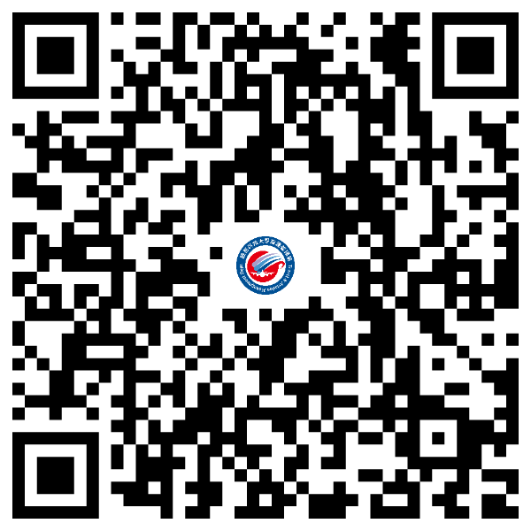
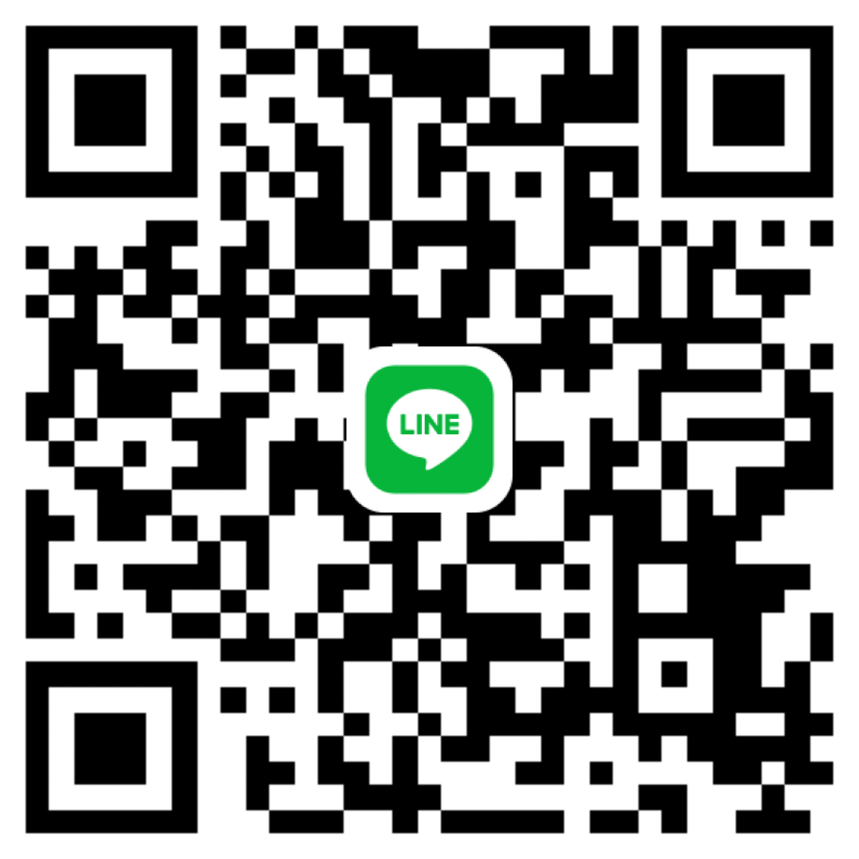
旅運系實習專頁
*實習專用Email: hwuintern@mail.hwu.edu.tw (寄送電子履歷)
#實習廠商；#證照星等；#合約文件
https://c008.hwu.edu.tw/Category?CId=2212
114旅運系實習LINE群組
#會議通知；#問題討論

